Slide 1
Laboratório de Programação I Variáveis – Praticando
Professor: Carlos Alberto
Email: carloswgama@gmail.com

Slide 2
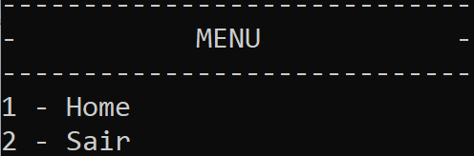
Questão 01
Crie um programa que exiba um texto MENU e as opções Home e Sair, como no exemplo abaixo:

Slide 3
Questão 01
Código:
int main() {
printf("-----------------------------\n");
printf("- MENU -\n");
printf("-----------------------------\n");
printf("1 - Home\n");
printf("2 - Sair\n");
return 0;
}

Slide 4
Relembrando
O que é uma variável?
  É um elemento do código que pode mudar de valor
Qual a sintaxe para declarar uma variável?
<tipo da variavel> <nome da variavel> = <valor aplicado>;
<tipo da variavel> <nome da variavel>;

Slide 5
Questão 02
Quais são os tipos de variáveis que temos em C e quais letras usamos para exibir ou recuperá-los?
Tipo | Letra | Valores | Exemplo
int | d ou i | Valores inteiros | int var = 10;
double | f | Valores fracionados | double var = 10.5;
float | f | Valores fracionados | float var = 10.5;
char | c | Único caractere | char var = ‘c’;
char[] ou char* | s | Vários caracteres (String) | char var[10] = “texto”; char* var = “texto”;
Tipo | Letra | Valores | Exemplo

Slide 6
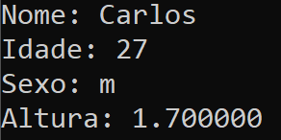
Questão 03
Crie as variáveis:
  Nome
  Idade
  Gênero (m ou f)
  Altura
E por fim, exiba os textos com o seu perfil:

Slide 7
Questão 03
Código:
int main() {
char nome[10] = "Carlos";
int idade = 27;
char genero = 'm';
float altura = 1.7;
printf("Nome: %s\n", nome);
printf("Idade: %d\n", idade);
printf("Sexo: %c\n", genero);
printf("Altura: %f\n", altura);
return 0;
}

Slide 8
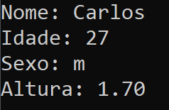
Questão 04
Caso, queira que a altura apenas exiba dois valores na casa decimal, como devemos realizar esse ajuste?

Slide 9
Questão 04
Código:
int main() {
char nome[10] = "Carlos";
int idade = 27;
char genero = 'm';
float altura = 1.7;
printf("Nome: %s\n", nome);
printf("Idade: %d\n", idade);
printf("Sexo: %c\n", genero);
printf("Altura: %.2f\n", altura);
return 0;
}

Slide 10
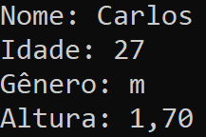
Questão 05
Caso eu queria trocar a palavra sexo por gênero e que ele aceite acentuação, como ficará nosso código?

Slide 11
Questão 05
#include <stdio.h>
#include <stdlib.h>
#include <locale.h>
int main() {
setlocale(LC_ALL, "");
char nome[10] = "Carlos";
int idade = 27;
char genero = 'm';
float altura = 1.7;
printf("Nome: %s\n", nome);
printf("Idade: %d\n", idade);
printf("Gênero: %c\n", genero);
printf("Altura: %.2f\n", altura);
return 0;
}
Código:

Slide 12
Extra
Ao usar o setlocale(LC_ALL, “”), não é apenas os acentos que são trazido para o padrão do Brasil, mas sim também a virgula para casas decimais.
No padrão americano usamos “.”, enquanto no Brasil usamos “,”.

Slide 13


Questão 06
Crie um algoritmo que pegue a informação a altura do cliente e a exiba na tela:

Slide 14
Questão 06
Código:
*OBS: Se usar o setlocale ao informar a altura usarmos com “,”. Se não usarmos o setlocale devemos informar com “.”
int main() {
setlocale(LC_ALL, "");
float altura;
printf("Digite sua altura: ");
scanf("%f", &altura);
printf("%.2f altura registrada", altura);
return 0;
}

Slide 15
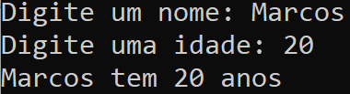
Questão 07
Crie um algoritmo que busque o nome e a idade de uma pessoa e as exiba na tela:

Slide 16
Questão 07
int main() {
setlocale(LC_ALL, "");
char nome[100];
int idade;
printf("Digite um nome: ");
scanf("%s", nome);
printf("Digite uma idade: ");
scanf("%d", &idade);
printf("%s tem %d anos", nome, idade);
return 0;
}
Código:
*OBS: Como char nome[100] não é um único caractere e sim uma string, não usamos o &.

Slide 17
Questão 08
O que está errado no código abaixo? Qual é a forma correta de fazer?
int main() {
setlocale(LC_ALL, "");
char ultimo nome[100];
printf("Digite seu ultimo nome: ");
scanf("%s", ultimo nome);
printf("%s", ultimo nome);
return 0;
}

Slide 18
Questão 08
Não podemos ter variável com espaço ou caractere especial. Nesse caso podemos usar algum padrão como o camelCase:
int main() {
setlocale(LC_ALL, "");
char ultimoNome[100];
printf("Digite seu ultimo nome: ");
scanf("%s", ultimoNome);
printf("%s", ultimoNome);
return 0;
}

